Slide 1
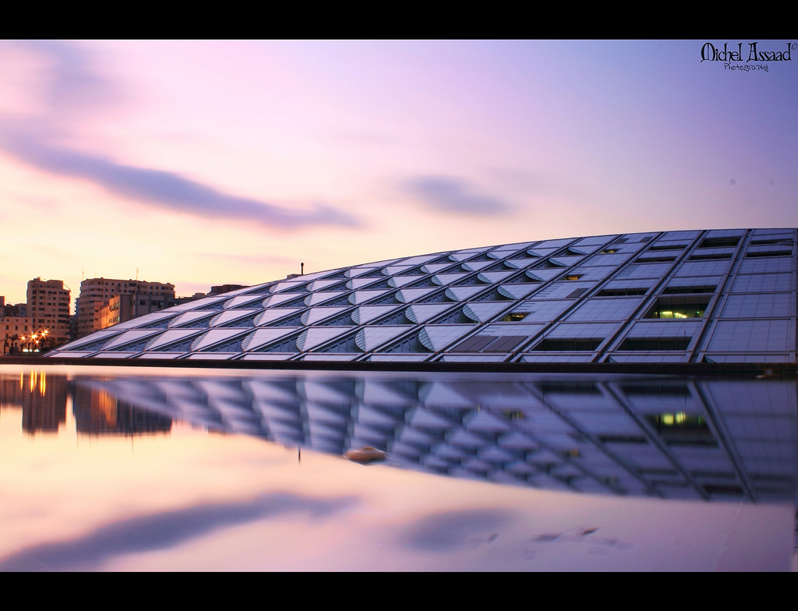
Vao mangiran-Dratsy ny Siansa Multilingual
Tahirim-bokin' i Alexandria
Notes:
Vao mangiran-Dratsy ny Siansa Multilingual. I Alexandria lecture amin' ny alalan' ny fichier i Ron LaPorte Original azo alaina ao amin' ny tahirim-boky http://www.pitt.edu/~super7/56011-57001/56121.ppt
Mba hahatongavana amin' ny 50 + fiteny hafa fandikana ny ity lecture, azafady hisintona
Famelabelarana Ataon' ny mpandika Teny Microsoft (Tondroy ny Hery manampy-ao amin' ny) izay handika ny fampisehoana iray manontolo amin' ny fiteny mihoatra ny 60 ary mety azo alaina amin' ny:
https://microsofttranslator.uservoice.com/knowledgebase/articles/1159792-presentation-translator-how-do-i-use-this-to-tra
Lahatsoratra ao amin' ny sary nampidirina tao amin' ny horonantsary tsy nadika, kanefa ianao mandika azy ireo amin' ny alalan' ny Rafibaovao hafa ho mpandika teny Ho toy ny
Ny Application Google mpandika Teny:
https://play.google.com/store/apps/details?id=com.google.android.apps.translate&hl=en

Slide 2
Tranombokin' ny Fomba Fikarohana BA Serageldin
> email alefa 1,000,000
14.000 fikarohana ny Fomba boky
Mampianatra ny mpianatra 60,000,000
Izao tontolo izao ny Tranomboky lehibe Indrindra Fikarohana ny Fomba
Izao tontolo izao ny tranomboky lehibe indrindra ara-tsiansa PowerPoint
Mpampianatra lehibe indrindra izao tontolo izao ny fomba ara-pahasalamana sy fikarohana maneran-tany
Mpanamboatra ny Multilingual ny Siansa
Notes:
Tranombokin' ny Fomba Fikarohana BA Serageldin
> email alefa 1,000,000
14.000 fikarohana ny Fomba boky
Mampianatra ny mpianatra 60,000,000
Izao tontolo izao ny Tranomboky lehibe Indrindra Fikarohana ny Fomba
Izao tontolo izao ny tranomboky lehibe indrindra ara-tsiansa PowerPoint
Mpampianatra lehibe indrindra izao tontolo izao ny fomba ara-pahasalamana sy fikarohana maneran-tany
Mpanamboatra ny Multilingual ny Siansa

Slide 3
3% ny Fanontan' avy amin' ny
Ireo Firenena andalam-Pandrosoana
80% amin' izao tontolo Izao
Boky navoakan' ny
Mponina.
Filana ny Hitsiny ara-Tsiansa
Notes:
3% ny Fanontan' avy amin' ny
Ireo Firenena andalam-Pandrosoana
80% amin' izao tontolo Izao
Filana ny Hitsiny ara-Tsiansa

Slide 4
Olana
Fiteny 6500 ao amin' izao tontolo izao
1 ny fiteny ny siansa (Anglisy)
Notes:
Olana
Fiteny 6500 ao amin' izao tontolo izao
1 ny fiteny ny siansa (Anglisy)
"Ny fiteny sakana"

Slide 5
Zavatra manan-danja kokoa mihoatra noho ny fahalalana. Nambaran' i Albert Einstein
ВООБРАЖЕНИЕ ВАЖНЕЕ ЗНАНИЙ (Rosiana)
الخيال أكثر أهمية من المعرفة(Arabo)
想象力比知识更重要 (Sinoa)
L'imagination est miampy manan-danja que la connaissance (Frantsay)
Handika ny bokotra hoe ny fiteny 103
Notes:
Zavatra manan-danja kokoa mihoatra noho ny fahalalana. Nambaran' i Albert Einstein
Handika ny bokotra hoe ny fiteny 103
Fomba hamoronana fandikana ny bokotra Hoe ho an' ny tranonkala http://www.pitt.edu/~super1/How%20to%20create%20Multilingual%20Translation%20Button.htm

Slide 6
"Pejin-VI ao amin' ny Zony ny Asa mitaky ny 1964 mpandray fanampiana ara-bola Federaly hanao dingana mivalo hanao ny fandaharan' asan' ny sampan-draharahan' ny sy ireo asa atao amin' ny alalan' ny olona voafidy amin' ny voafetra ny proficiency tamin' ny teny Anglisy"
Notes:
Voafetra Proficiency tamin' ny teny Anglisy (LEP)
"Pejin-VI ao amin' ny Zony ny Asa mitaky ny 1964 mpandray fanampiana ara-bola Federaly hanao dingana mivalo hanao ny fandaharan' asan' ny sampan-draharahan' ny sy ireo asa atao amin' ny alalan' ny olona voafidy amin' ny voafetra ny proficiency tamin' ny teny Anglisy"

Slide 7
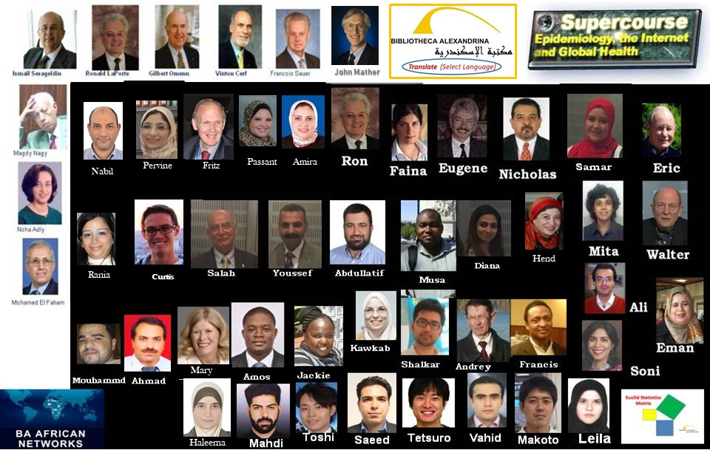
Ny ekipa Bibliotheca Alexandrina
Notes:
Ny ekipa Bibliotheca Alexandrina
Tsy azo atao izany miaraka amin' ny ekipa iray miavaka maneran-tany. Nanangana amin' ny manam-pahaizana avy amin' ny tany Egypta, Inde, Iran, Japon, Kenya, Kazakhstan, Mexique, Nigeria, ny i ETAZONIA sy ireo firenena hafa maro mba hitrangan' izany. Nanolotra ireo olona mahafinaritra ireo fotoana sy ezaka mba hahatonga ny tsy hitranga.
"Mandrakariva ohatra ny tsy mampino mandra-dia atao izany" (Mandela)
"Tsy hino fa vitsivitsy mikarakara ny olona dia afaka manova izao tontolo izao. Satria marina tokoa fa izany no rehetra efa hatramin' izay"(Mead)
Fandaharan' Asa supercourse- www.pitt.edu/~super1
Ny Siansa Supercourse- ssc.bibalex.org
Ivon' ny Famangian Fandalinanao ny Fahasalamana maneran- cajgh.pitt.edu
Ny fikarohana ireo Fomba Library i Alexandria- http://ssc.bibalex.org/helpdesk/introduction.jsf
Bibliotheca Alexandrina (BA) Afrikana données Mobiles- http://afn.bibalex.org/GeneralPortal.aspx
Matrix ny Euclid momba ny antontan' Isa- http://www.pitt.edu/~super1/ResearchMethods/StatisticsMatrix.htm
Tahirim-Bokin' ny Serageldin-Euclid- http://www.pitt.edu/~super1/ResearchMethods/SerageldinEuclidLibrary.htm
BAIFA Resourse Fizarana asa Fanompoana- https://bibalex.org/baifa/en/page/resourcesharingservice#BA Serageldin ny tahirim-Boky
Handika ny Google- https://translate.google.com/
Mpandika Teny Microsoft- https://www.microsoft.com/en-us/translator/
Multilingual Supercourse- www.pitt.edu/ ~super1/MultilingualSupercourse.html

